Slide 1
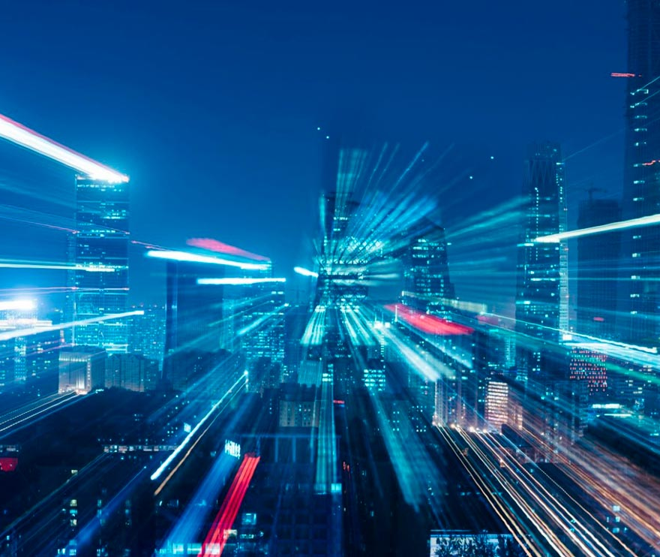
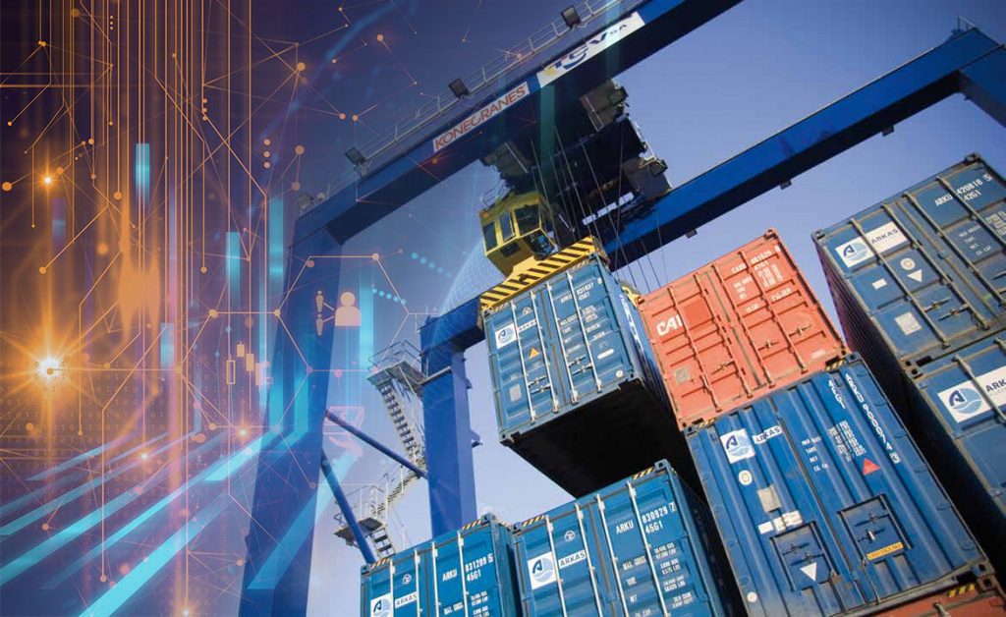
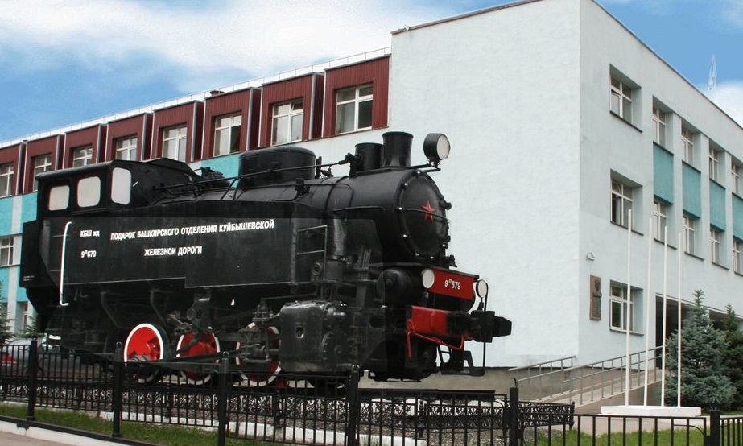
Накопитель избыточной энергии

Slide 2
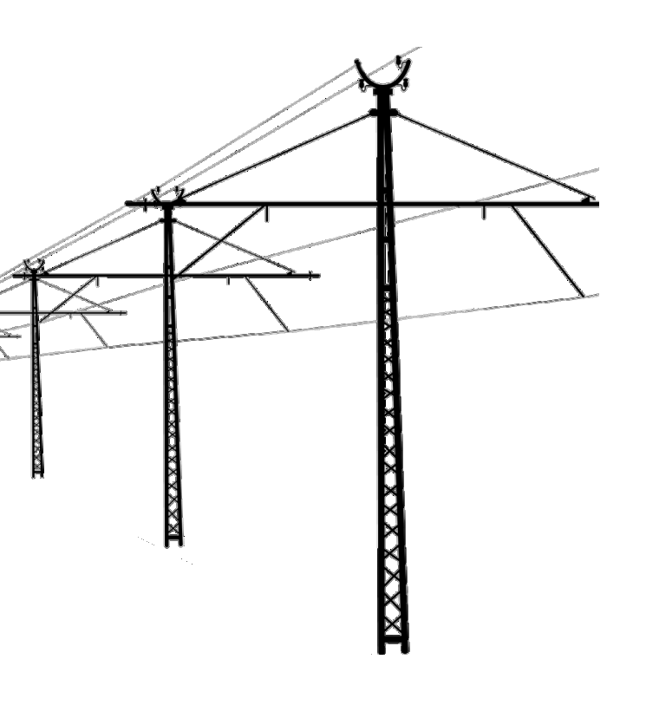
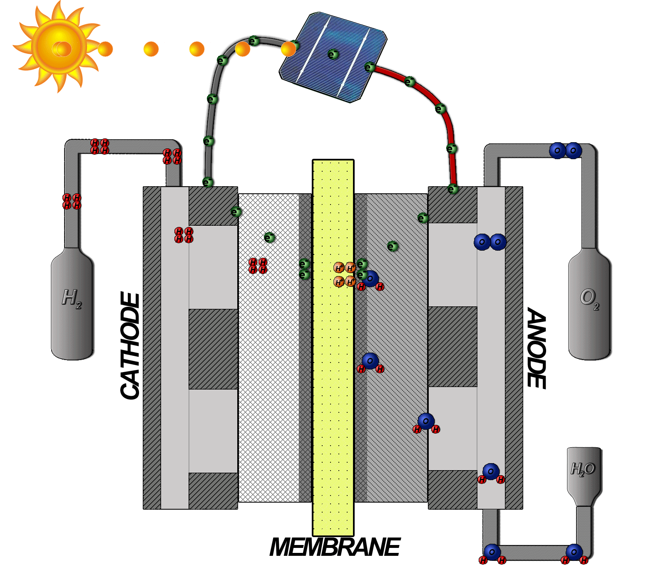
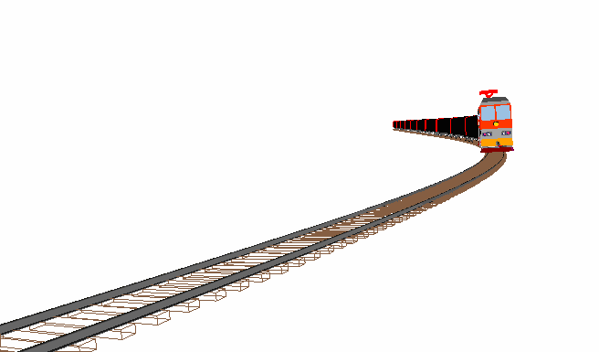
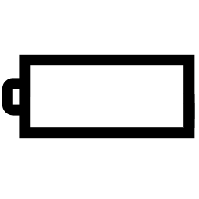
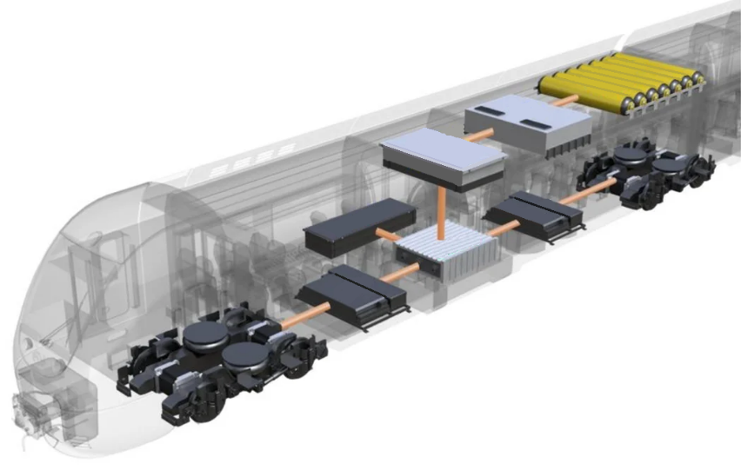
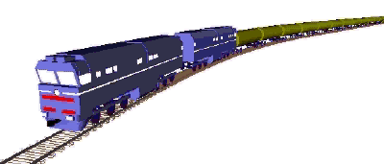
Накопитель избыточной энергии
Рекуперация
Электролизер
>360 кВт энергии с одного состава
>300 кг/ч водорода с одного состава
Вариации применения водорода
Применение водорода в системе тяги грузовых и маневровых тепловозов, рельсовых автобусов и пригородных пассажирских электропоездов
Продукт конверсии– тепловая энергия для объектов инфраструктуры (до 8 000 кВт*ч)
Продукт электролиза – чистый водород и кислород

Slide 3
Рекуперация
Вода
Накопитель
энергии
Топливная
ячейка
Тепловая
энергия
Электролизер
Водород
Углеродная
единица
Электрическая
энергия
Контактная сеть
Кислород
Чем больше реализуется рекуперативное торможение, тем меньше расход Углеродных единиц.
Плюсы:
- перевод неавтономного ПС на водородные виды топлива, снижает потребление дизельного и газомоторного топлив
использование водорода как энергию собственных нужд тяговой подстанции, межподстанционных участков, пассажирских платформ и т.д.
использование тепловой энергии при конверсии водорода для отопительных систем жд инфраструктуры

Slide 4
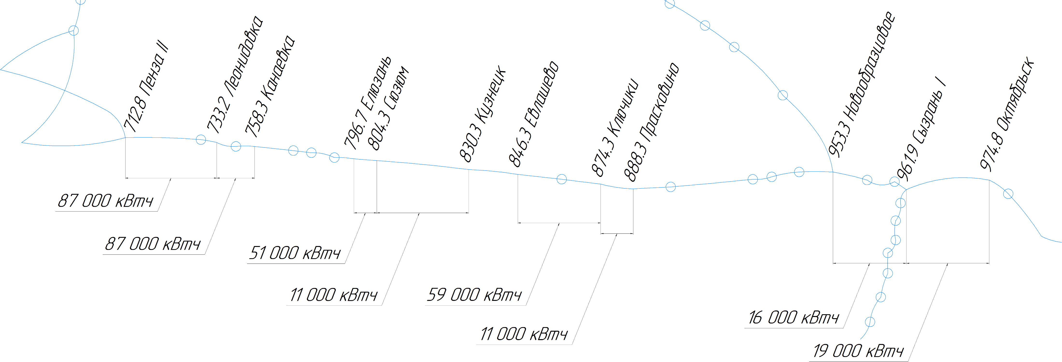
Рекуперации по полигону КБШЖД, т.кВтч | Затраты на оборудование участка, тыс. руб. | Объем получаемого водорода, т. в год | Объем конверсированного водорода, т.кВтч тепловой энергии | Объемы энергии созданной для поддержания наряжения в контакной сети, т.кВтч | Эффект от внедрения, млн. руб. год.
213 264,23 | 215 523,00 | 3 000-6 000 | 186 324,2 | 104 499,47 | 95 468,67

